Slide 1
Spring 5강
데이터융합SW과
노을

Slide 2
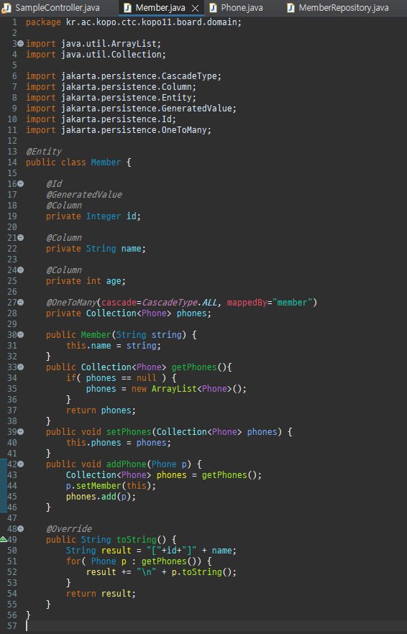
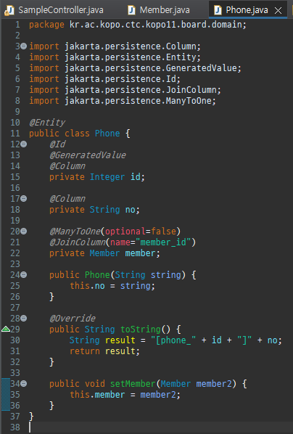

Slide 3
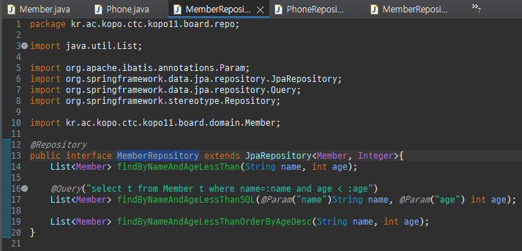
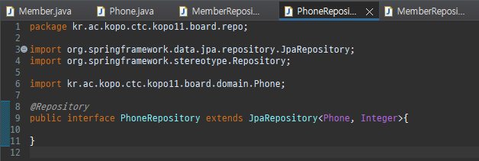

Slide 4
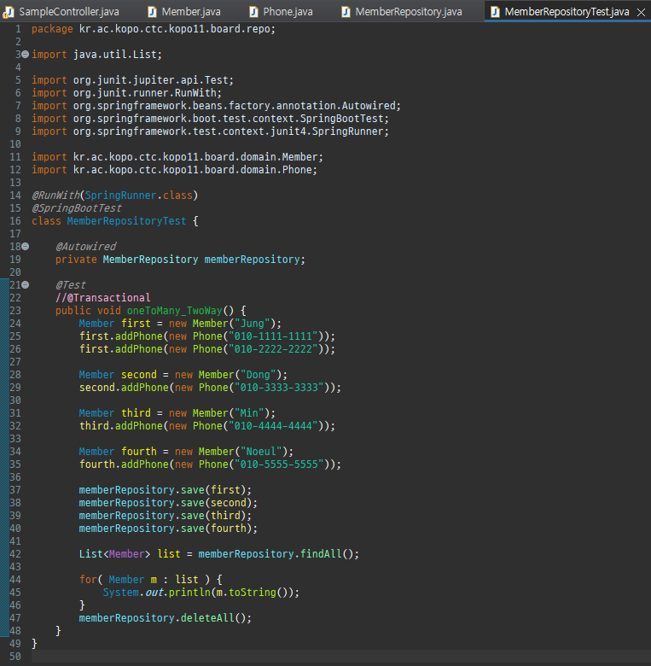
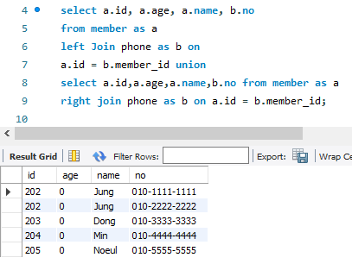

Slide 5
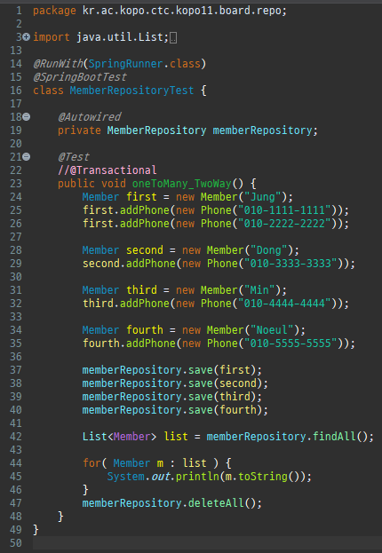
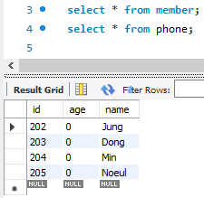
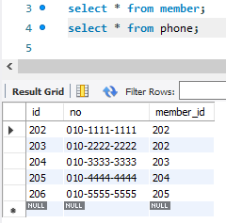

Slide 6
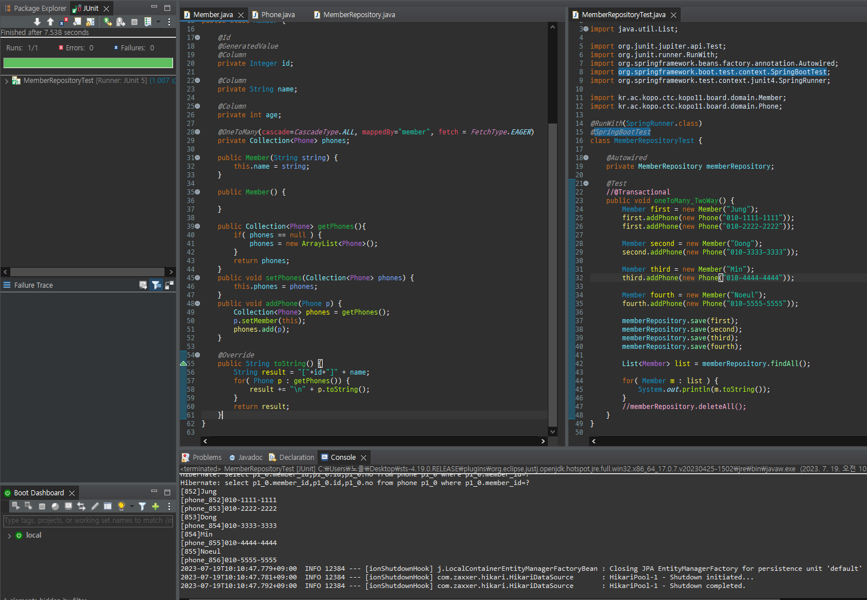
@OneToMany(cascade=CascadeType.ALL, mappedBy="member", fetch = FetchType.EAGER)
< FetchType >
Eager
- 메소드가 실행되면 모든 정보 가져오기
Lazy
- select 된 정보만 찾아서 가져와서 컬렉션 풀에 넣어놓고 정보 가져오는것

Slide 7
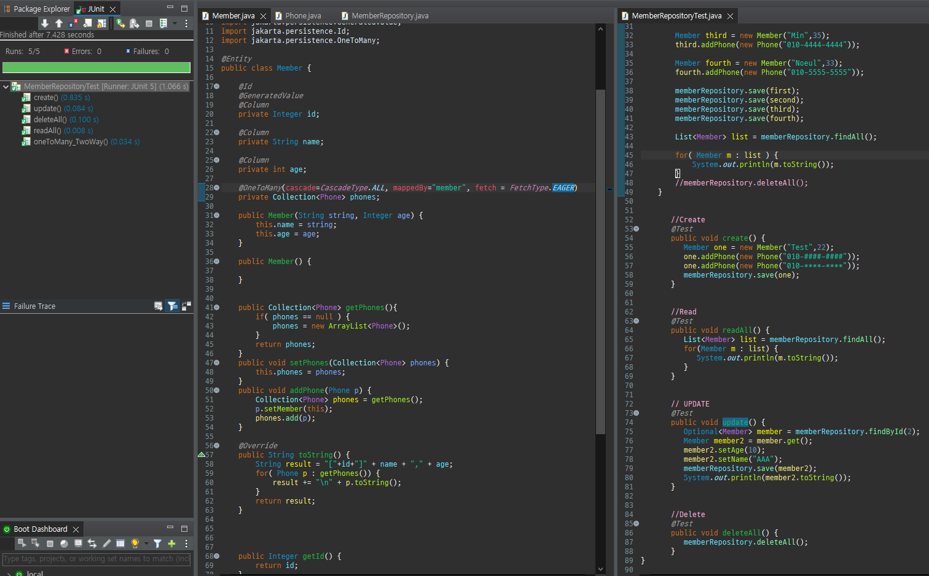

Slide 8
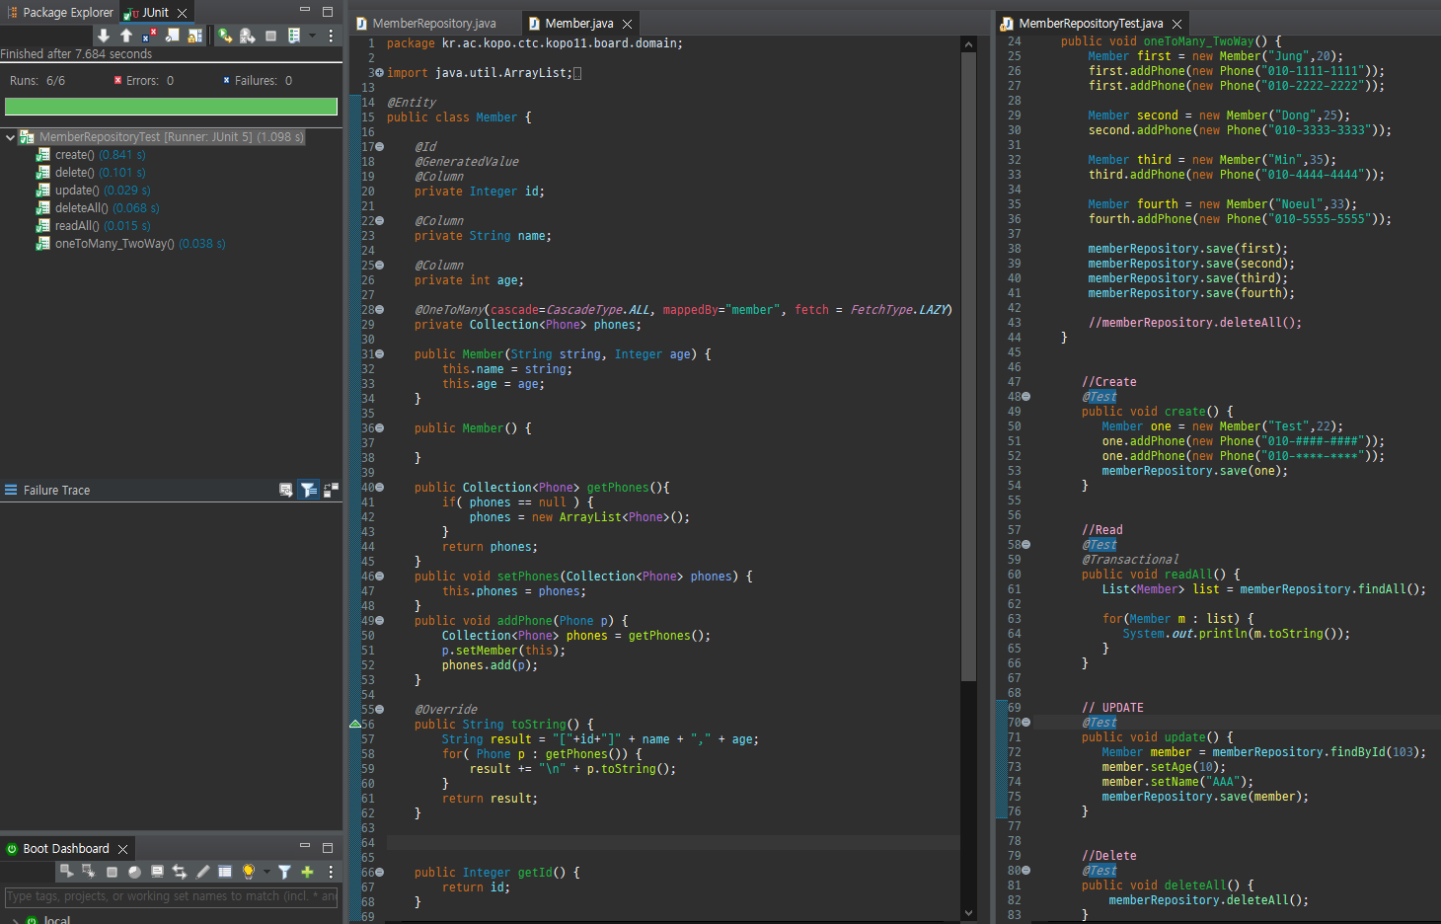

Slide 9
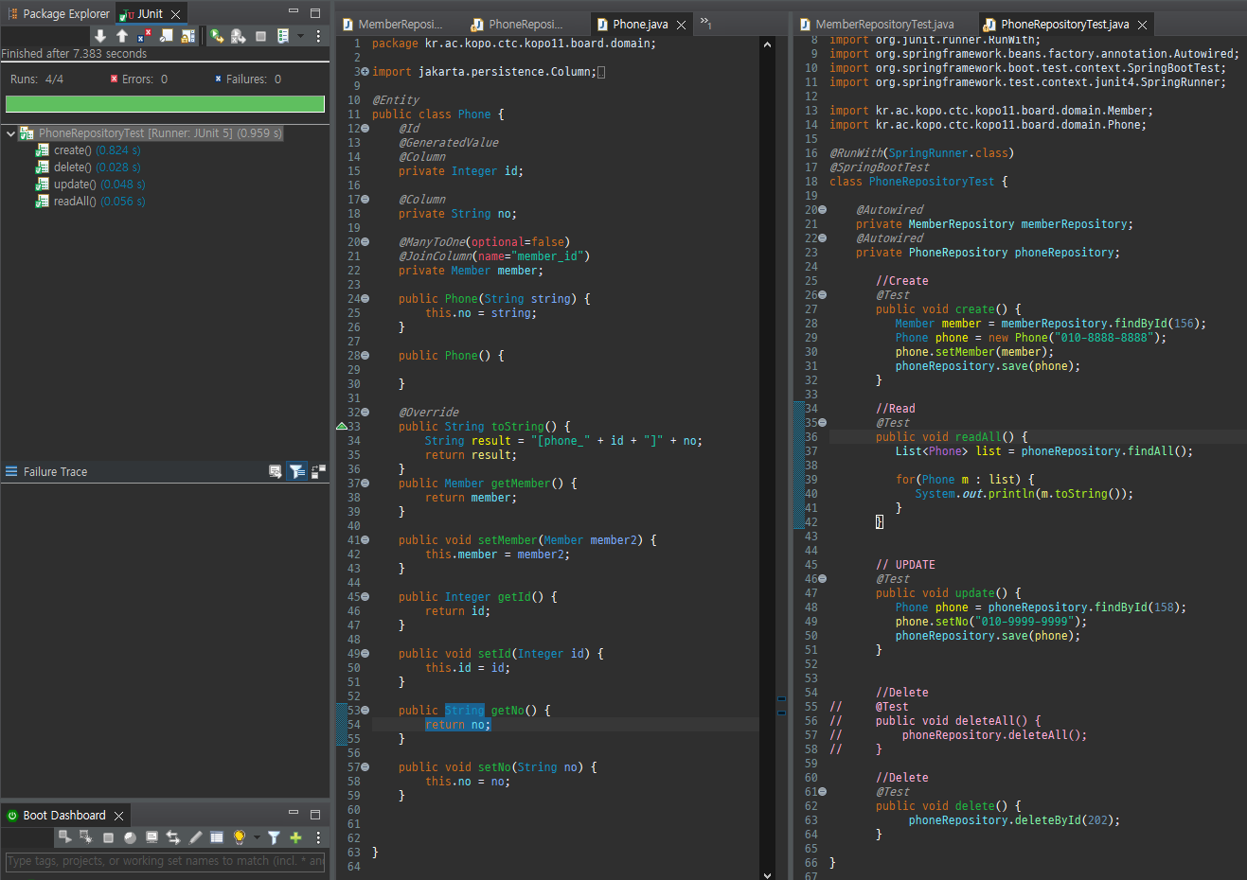

Slide 10
